Slide 1
2026 인천 청년 오프라인 마켓 · 서스테이너블웨이브 페스티벌
AiDeep
쌓이고 방치되는 기록들,
이제는 모아서 정리해드릴게요
기록을 나만의 자산으로
만들어드려요
기록 관리로 디지털 탄소 감축까지 · 나의 작은 실천이 지구를 살려요
팀명 [팀명을 입력하세요]
대표자 [이름을 입력하세요]
연락처 tangbole@naver.com
AiDeep
1 / 8

Slide 2
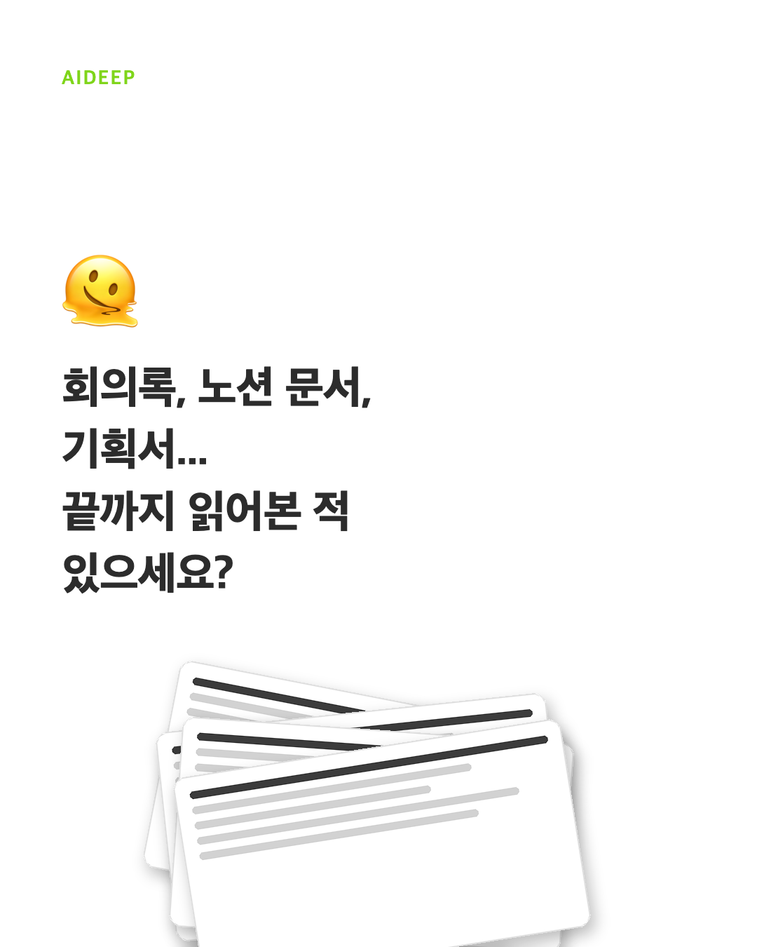
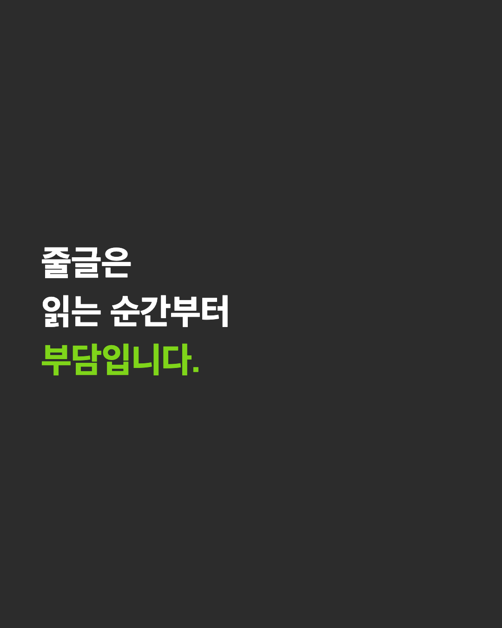
WHY AIDEEP
기록만 하고, 다시 들여다본 적 있나요?
쌓이기만 하는 메모와 캡처
떠오른 생각, 회의록, 문서, 스크린샷... 저장은 쉬운데 다시 찾아보는 일은 없습니다.
정리는 언제나 '다음'으로 미뤄집니다
언젠가 정리해야지 하다가, 기록은 방치된 채로 계속 쌓여만 갑니다.
방치된 기록은, 사실 디지털 탄소입니다
쓰이지 않고 저장만 되는 데이터도 서버 공간과 전력을 씁니다. 정리되지 않은 기록 하나하나가 조용히 탄소를 만듭니다.
실제 AiDeep 인스타그램 카드뉴스
안개 낀 머릿속, AiDeep이 그래프로 맑게 걷어냅니다.
AiDeep
2 / 8

Slide 3
HOW IT WORKS
설치만 하면 끝. 녹화도 업로드도 필요 없어요.
회의도 결국 하나의 기록입니다. 자막 → AI 구조화 → 그래프뷰, 세 단계가 저절로 끝납니다 — 나는 듣기만 하면 됩니다.
01
02
03
자막 자동 수집
AI 실시간 구조화
그래프뷰로 시각화
Meet 자막(CC)을 켜면 발화가 실시간으로 누적됩니다. 녹화 · 업로드 · 별도 앱 설치가 전혀 필요 없습니다.
누적된 대화에서 안건 · 결정사항 · 액션아이템 · 미해결 질문을 AI가 자동으로 뽑아냅니다.
회의 제목 → 섹션 → 항목이 노드 트리로 펼쳐집니다. 클릭해서 바로 고치고, 자유롭게 옮길 수 있습니다.
AiDeep
3 / 8

Slide 4
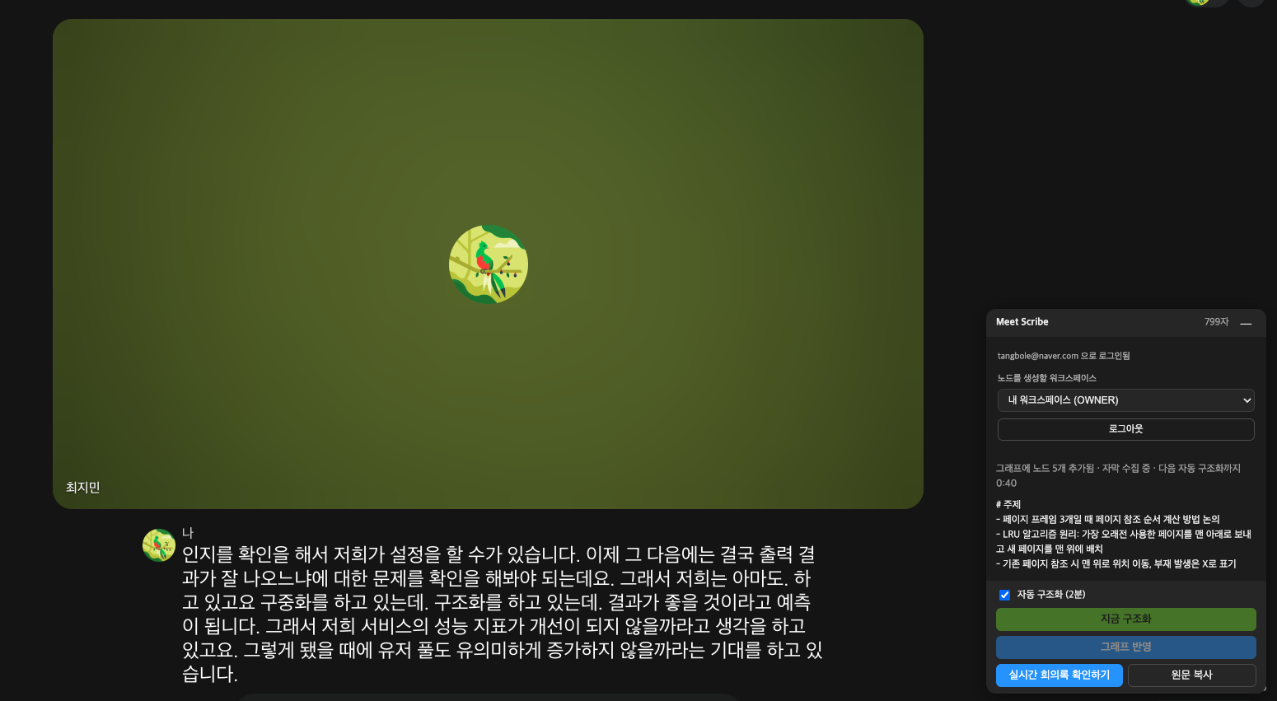
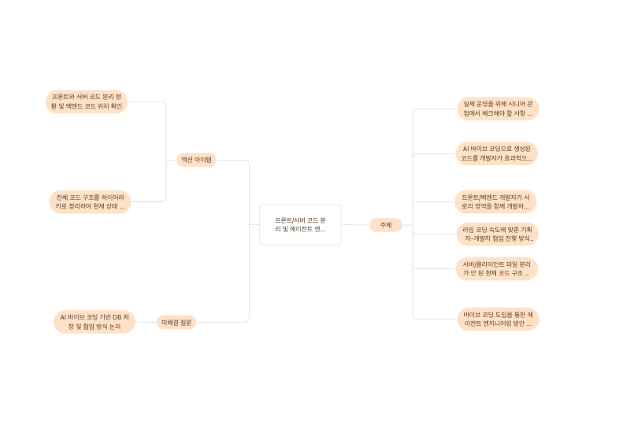
PRODUCT
말로 한 회의가, 눈에 보이는 지도가 됩니다
회의 중 실시간 구조화 패널 — 자막 수집 · 구조화 · 그래프 반영이 버튼 하나
완성된 그래프뷰 — 노드도 연결선도 내 맘대로 움직이는 마인드맵
노드를 클릭하면 바로 텍스트 편집 · 줄글 문서 작업도 가능
AiDeep
4 / 8

Slide 5
MENU & PRICE
판매 상품 목록 & 가격표
대표 상품 · WEB SERVICE
무료 체험 · FREE
AiDeep
쌓이고 방치되던 기록을, 나만의 자산으로 정리해주는 서비스
Google Meet 자막을 자동으로 그래프로 정리해주는 개인용 크롬 확장 프로그램입니다.
※ 이 부스는 홍보 목적으로 운영됩니다 — 서비스는 완전 무료입니다.
체험 기념품 · 굿즈 (오프라인 실물 판매)
상품명 | 가격 | 비고
마인드 그래프 레고 키링 (체험존에서 완성한 내 마음 그래프 모양으로 제작) | 4,000원 | 체험 후 제작 · 한정 수량
DIY 조립형 미니 그래프 키링 | 3,000원 | 직접 조립 체험형
AiDeep 로고 뱃지 · 스티커 세트 | 1,500원 | -
AiDeep
5 / 8

Slide 6
BOOTH CONCEPT
여러분의 머릿속을 보여드립니다.
안개 낀 숲을 걸어 나와 맑아진 세상을 보듯 — 뒤엉킨 머릿속이 그래프 하나로 선명해지는 순간을, 부스에서 그대로 보여드립니다.
체험존
이벤트존
굿즈 · 포토존
“너의 머릿속을 보여줘” — 요즘 고민을 말하면 안개처럼 뒤엉켜 있던 생각이 기쁨 · 슬픔 · 불안 감정 노드로 걷히며, 선명한 그래프로 드러나는 체험
스피드 퍼즐 맞추기(뒤죽박죽 스토리를 제한시간 안에 정리) + 같은 내용 짝짓기(다른 문장, 같은 의미 찾기) 게임 상시 진행
체험존에서 완성한 내 마음 그래프 모양을 본뜬 키링 제작 · 대형 그래프 배너 앞 인증샷
동선: 입구 배너 → 체험존(마음 그래프 체험) → 이벤트존(게임 참여) → 굿즈 · 포토존(키링 제작 · 인증샷)
AiDeep
6 / 8

Slide 7

BOOTH LAYOUT & SIGNAGE
부스 구성도 & 홍보 배너
부스 테이블 배치 (정면 기준)
홍보 배너 (최종 디자인)
AiDeep 실시간 데모
체험존 · 너의 머릿속을 보여줘
이벤트존 · 스피드 퍼즐 맞추기
모니터로 서비스 직접 시연
담당 팀원1 · 완료 시 스탬프 1개
담당 팀원2 · 완료 시 스탬프 1개
부스 테이블
스탬프 랠리 — 체험존 · 이벤트존 각 참여 시 스탬프 1개, 2개를 모으면 그 자리에서 굿즈를 증정합니다.
현장 준비물 — 가격표 · 명함꽂이 · 잔돈통 · 스탬프 카드 · 멀티탭/보조배터리 · 우천 대비 비닐
실제 배너 디자인 — Canva 제작 · 워터컬러 안개 컨셉
60×160cm X배너 기준 · 부스 입구 오른쪽, 공연 동선 쪽 배치 · QR코드는 인쇄 전 추가 예정
AiDeep
7 / 8

Slide 8
WHY WE SHOULD BE THE MAIN BOOTH
이 페스티벌 플리마켓의 메인 부스, AiDeep이어야 하는 이유
페스티벌의 철학과 맞닿아 있는 서비스
실사용 가능한 완성 서비스
쓰이지 않고 쌓이기만 하는 기록도 서버 공간과 전력을 씁니다. AiDeep은 그 기록을 구조화해 실제로 쓰이게 만들어, 방치되는 디지털 탄소를 줄입니다. SWF가 말하는 '작은 움직임이 만드는 큰 변화'를, 저희는 기록 문화에서 실천합니다.
아이디어 단계가 아닌, Chrome 웹스토어에 정식 등록되어 지금 바로 설치·체험 가능한 제품입니다.
체험 = 화제성, 그 자체로 콘텐츠
스치지 않는, 제대로 채우는 체험
내가 말한 고민이 인사이드 아웃처럼 감정 노드로 펼쳐지는 장면은 그 자체로 시선을 끌고, 사진 찍고 공유하고 싶은 부스입니다.
SWF가 아티스트에게 50분 이상의 무대를 내어주듯, 저희도 3~4분간 제대로 몰입하는 체험을 설계했습니다. 스쳐가는 부스가 아닌, 기억에 남는 부스가 되겠습니다.
작은 정리 습관 하나가 만드는 변화 — AiDeep도 이 페스티벌의 새로운 파동에 함께하고 싶습니다.
AiDeep
8 / 8

